Slide 1
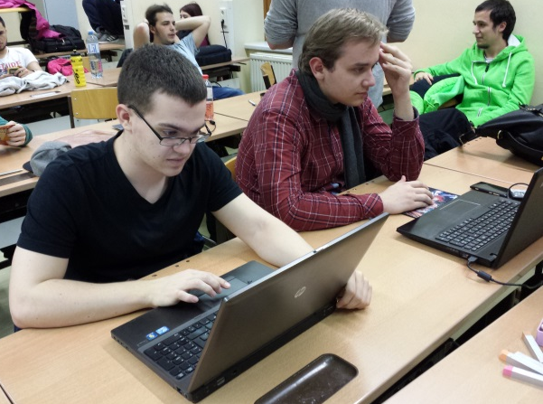
Diplomarbeiten
Als Abschluss der Ausbildung werden von den Maturaklassen 5AHEL & 5BHEL Diplomarbeiten erstellt.
Diese Projekte werden in Teamarbeit von Schülerinnen und Schülern erstellt.

Slide 2
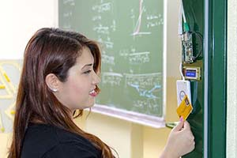
Diplomarbeiten
EC² - Electronic Class Control
Automatische Anwesenheitserfassung mittels NFC-Reader

Slide 3
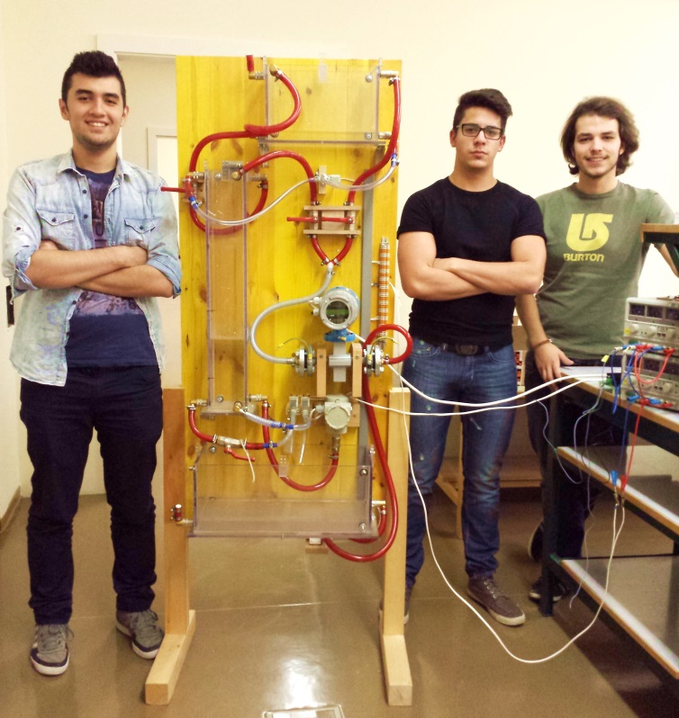
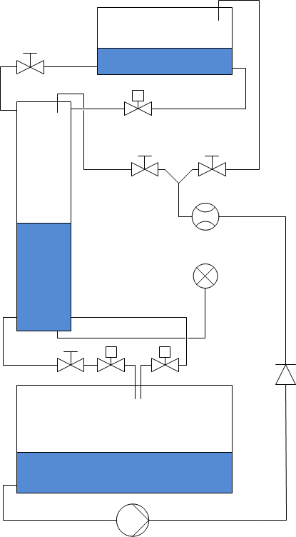
Diplomarbeiten
Regelung mit Niveau
Elektronische Füllstandsregel-
ung bei Störein(ab)flüssen

Slide 4
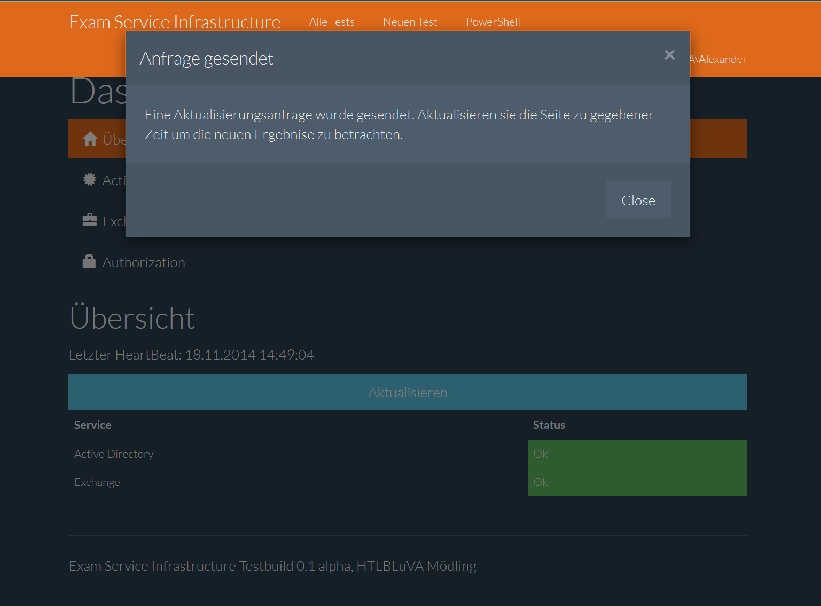
Diplomarbeiten
Exam Service Infrastructure:
Moderne Webplattform zum Verwalten von Tests und Schularbeiten in Computersälen, verbunden mit allen Schulsystemen.

Slide 5
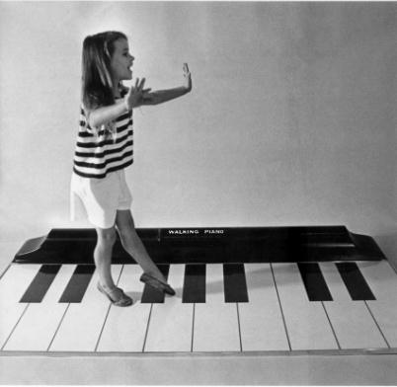
Diplomarbeiten
Midori Riesenpiano:
Mit Füßen bedienbares Piano
Symbolfoto Quelle: http://bigpiano.blogspot.co.at/

Slide 6
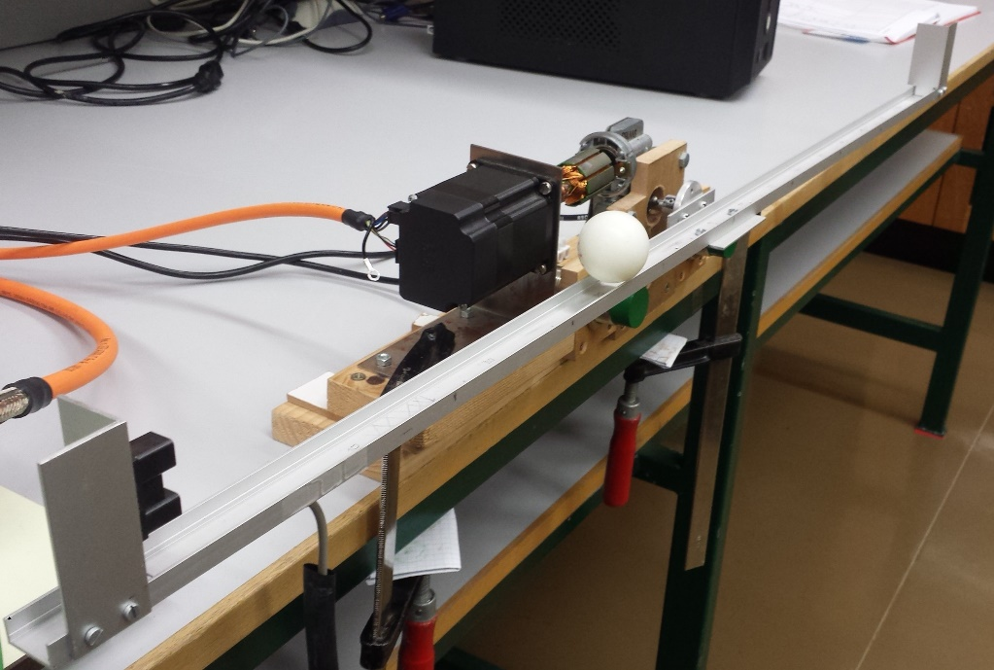
Diplomarbeiten
Center Ball Balance:
Automatisierung
Balancieren eines PingPong Balls

Slide 7
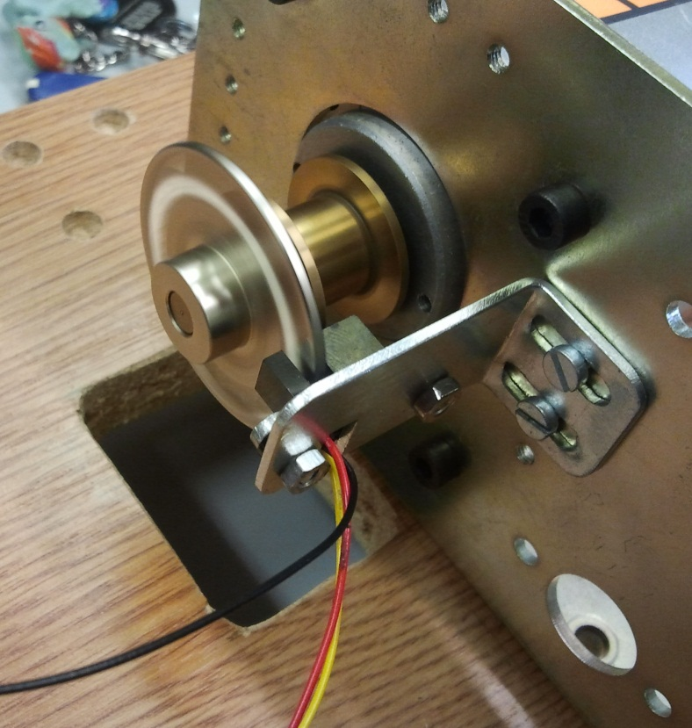
Diplomarbeiten
Gleichstrommotortestsystem
Vollautomatische Drehzahl- regelung mit Lastansteuerung

Slide 8
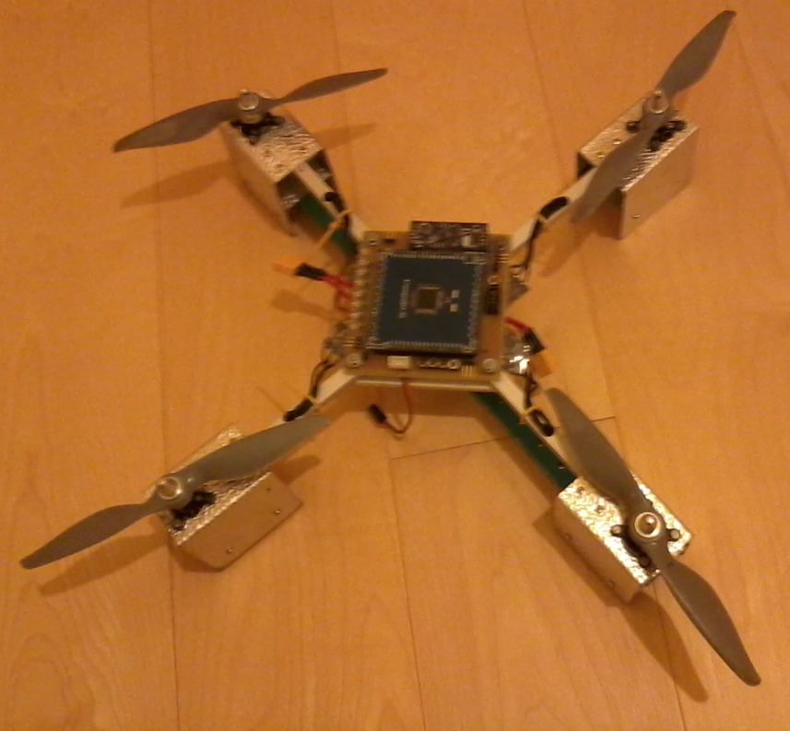
Diplomarbeiten
Quadcopter
Realisierung einer stabilen Flugregelung für ein Flugsystem mit 4 Propellern.

Slide 9
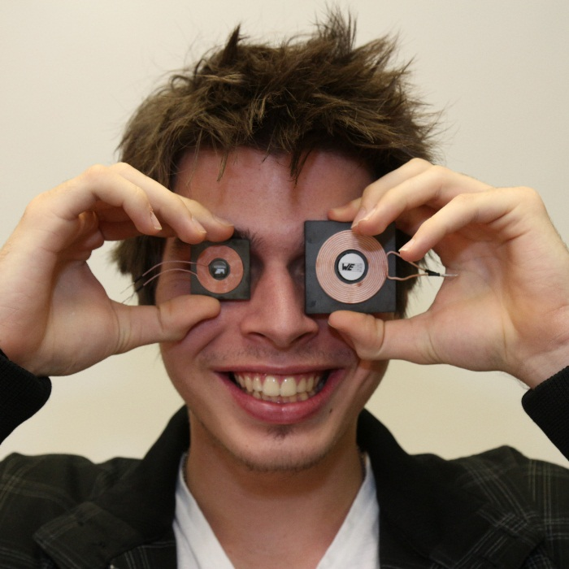
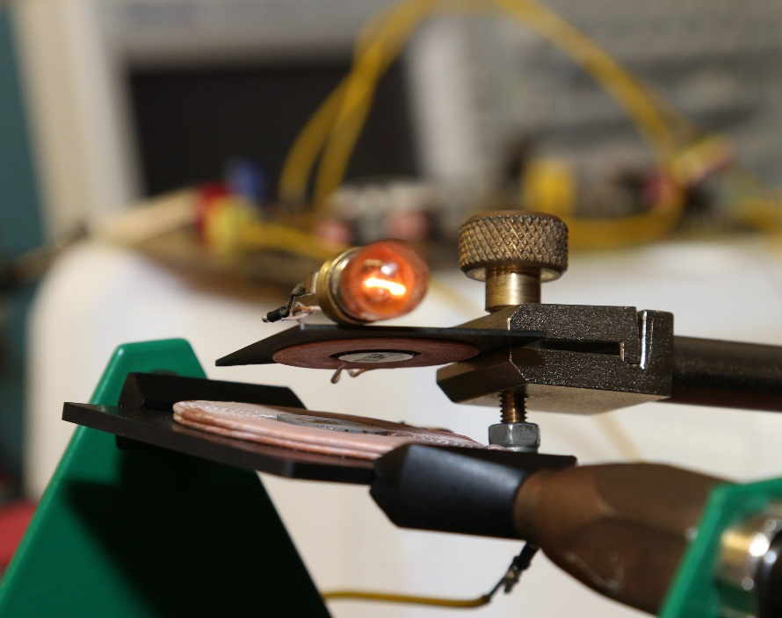
Diplomarbeiten
Ladewandler kontaktlos mit Daten- übertragung einfach genial!

Slide 10
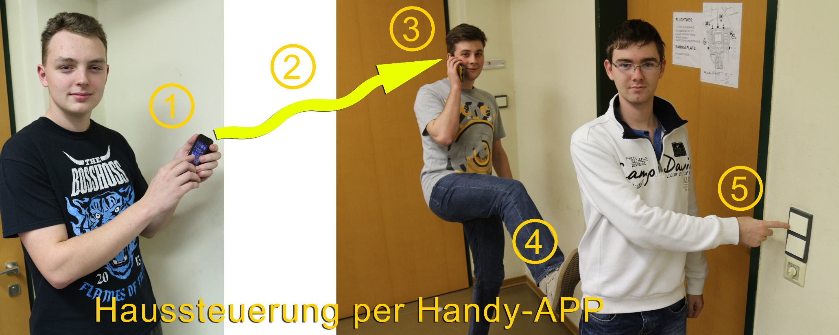
Diplomarbeiten

